Slide 1
Estrategia 2020 de las redes académicas
Notes:
HIEROSCOPIA
QUIEN ES – VAYA PORQUERIA DE ADIVINO

Slide 2
Estrategia 2020: Viendo el futuro
HIEROSCOPIA
“RENTABILIDADES PASADAS NO GARANTIZAN GANANCIAS FUTURAS”

Slide 3
ESTUDIOS ESTRATÉGICOS DE LAS NRENs
Elaborado en 2003 – estrategia a 5 años
Principales conclusiones: importancia del acceso a fibra óptica y necesidad de desarrollar sistemas de autenticación
Elaborado en 2008 – estrategia a 5 años
Principales conclusiones: de dar conectividad a dar servicios; posibilidad de cubrir nuevos grupos de usuarios
Elaborado en 2013 – revisión de EARNEST - estrategia a 3 años
Principales conclusiones: NRENs como agregadoras de innovación y servicios comunes; necesidad de aunar servicios (a escala europea, fusión TERENA – DANTE)

Slide 4
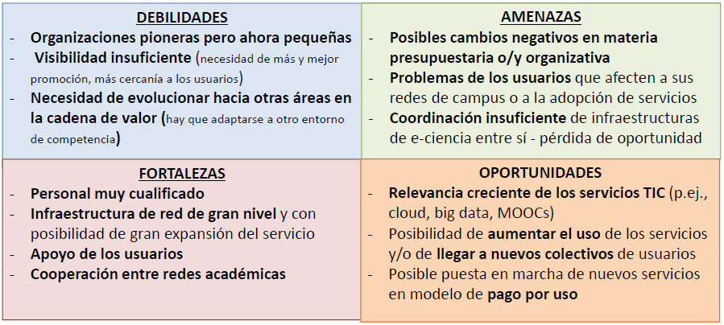
PEST
DAFO

Slide 5
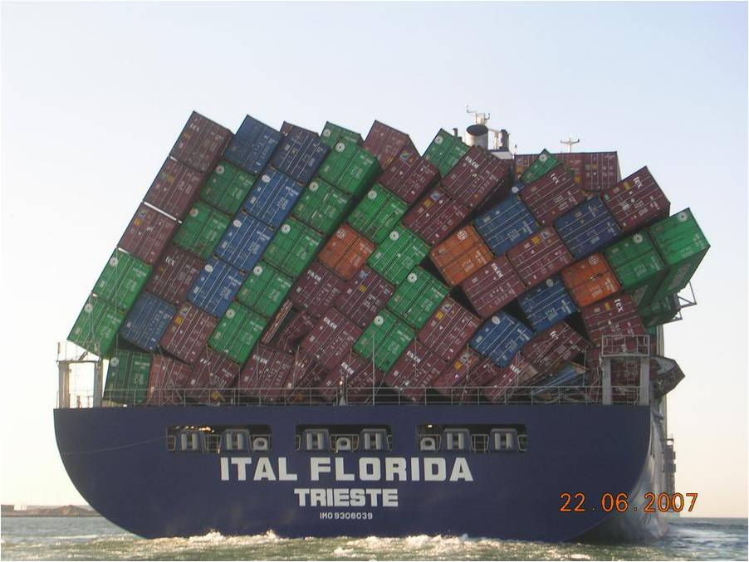
NRENs: WHAT ARE WE…
Flashy yachts?
Dull and efficient cargo ships?
Tugboats leading huge ships to the right destination?

Slide 6
…AND WHAT CAN WE DO TOGETHER

Slide 7
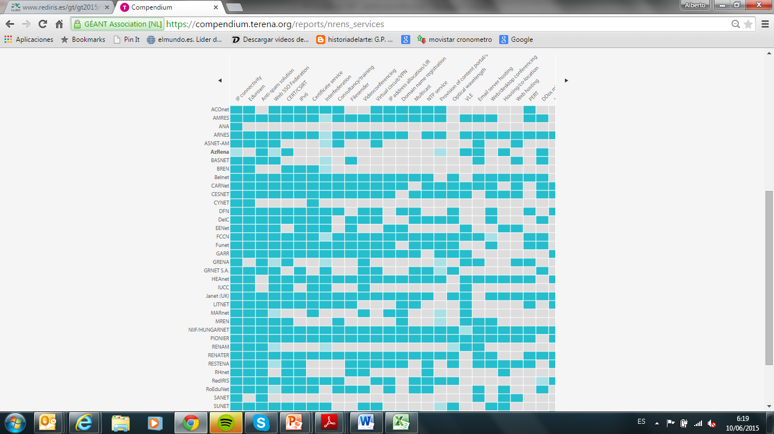
Catálogo de servicio de las NRENs
https://compendium.terena.org/reports/nrens_services

Slide 8
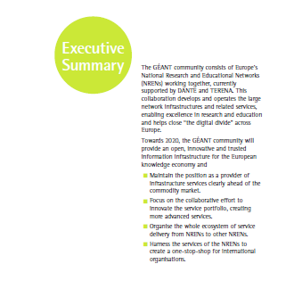
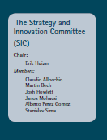
GÉANT Strategy 2020

Slide 9
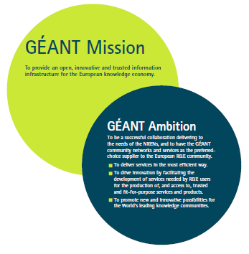
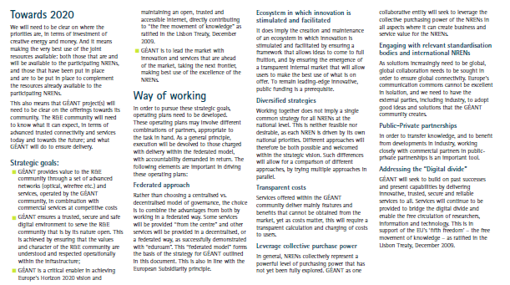
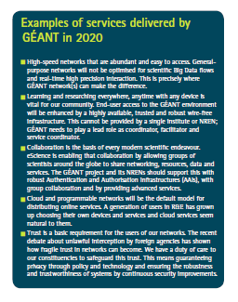
GÉANT 2020

Slide 10
GÉANT Innovation Programme
http://www.geant.net/Resources/Media_Library/Documents/GEANT%20Innovation%20Programme.pdf

Slide 11
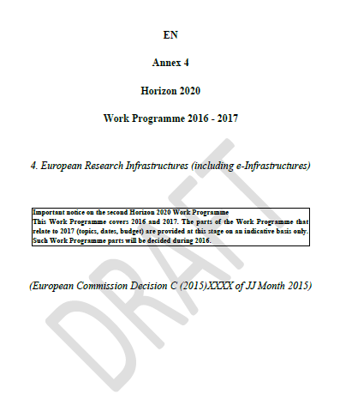
Un futuro no tan lejano: Programa de e-infraestructuras de la UE 2016/2017

Slide 12
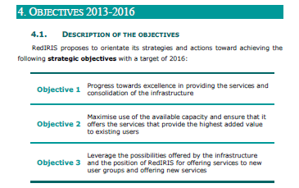
Estrategia de RedIRIS como ICTS: 2013 - 2016

Slide 13
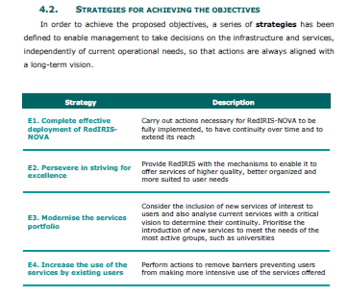
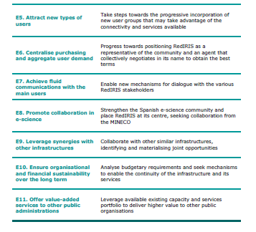
Estrategia 2013/2016: Medidas para conseguir los objetivos

Slide 14
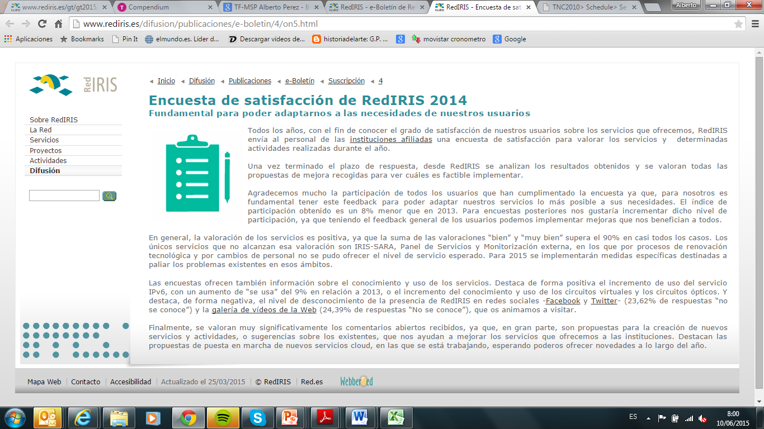
La clave de la estrategia: nuestros usuarios

Slide 15
¡ MUCHAS GRACIAS!

